Slide 1






MÓJ (?) rozwój zawodowy
Powiatowy Urząd Pracy w Głubczycach
22 listopada 2024

Slide 2







Doradztwo zawodowe
To proces efektywnego wsparcia osoby w rozwoju zawodowym, w dokonaniu wyborów dotyczących kariery edukacyjno - zawodowej, radzeniu sobie
z problemami zawodowymi.
Poprzez doradztwo zawodowe wspieramy osoby w poznawaniu swoich potencjałów, predyspozycji, talentów, pasji.
Główny cel to pomoc w wyborze odpowiedniej ścieżki rozwoju zawodowego, rozwoju umiejętności oraz adaptacji do szybko zmieniającego się rynku pracy.

Slide 3






Mój czyli czyj ?
?
Kto ma wpływ na nasze decyzje dotyczące wyboru ścieżki zawodowej. W jakim udziale jest to wybór świadomego ucznia, nauczyciela, opiekuna praktyki, rodzica, środowiska rówieśników czy też oczekiwań społecznych.

Slide 4









Uczestnicy procesu
Szkoła
Środowisko lokalne
Środowisko rodzinne
Rówieśnicy
Popularność zawodu

Slide 5

Szkoła
Doradca zawodowy / nauczyciel

Slide 6

Szkoła
Doradca zawodowy / nauczyciel
Transfer wiedzy o rynku pracy, budowaniu rozwoju zawodowego (ścieżkach kariery), przygotowanie uczniów do wyboru zawodu i kierunku kształcenia.

Slide 7

Szkoła
Doradca zawodowy / nauczyciel
Transfer wiedzy o rynku pracy, budowaniu rozwoju zawodowego (ścieżkach kariery), przygotowanie uczniów do wyboru zawodu i kierunku kształcenia.
Realizacja treści programowych z zakresu doradztwa zawodowego – motywowanie, inspirowanie, poznawanie własnych zasobów – rynek pracy – edukacja i uczenie się przez całe życie – planowanie własnego rozwoju i podejmowanie decyzji edukacyjno – zawodowych

Slide 8

Szkoła
Doradca zawodowy / nauczyciel
Transfer wiedzy o rynku pracy, budowaniu rozwoju zawodowego (ścieżkach kariery), przygotowanie uczniów do wyboru zawodu i kierunku kształcenia.
Realizacja treści programowych z zakresu doradztwa zawodowego – motywowanie, inspirowanie, poznawanie własnych zasobów – rynek pracy – edukacja i uczenie się przez całe życie – planowanie własnego rozwoju i podejmowanie decyzji edukacyjno – zawodowych
Przygotowanie uczniów do przyszłego życia zawodowego, wsparcie rozwoju osobistego
i zawodowego ucznia.

Slide 9



Środowisko rodzinne
Wartości , oczekiwania, tradycje zawodowe - wybór kierunku kariery zawodowej.

Slide 10

Środowisko rodzinne
Wartości , oczekiwania, tradycje zawodowe - wybór kierunku kariery zawodowej.
Wzorce prospołeczne – dom to środowisko w którym się wychowujemy, obserwujemy, zdobywamy wiedzę o zawodach na przykładach najbliższych.

Slide 11

Środowisko rodzinne
Wartości , oczekiwania, tradycje zawodowe - wybór kierunku kariery zawodowej.
Wzorce prospołeczne – dom to środowisko w którym się wychowujemy, obserwujemy, zdobywamy wiedzę o zawodach na przykładach najbliższych.
Wsparcie emocjonalne – wsparcie „duchowe” pomaga w podjęciu ważnych decyzji zawodowych. Wsparcie psychiczne jest bardzo ważnym elementem w świadomym budowaniu kariery zawodowej.

Slide 12

Środowisko rodzinne
Wartości , oczekiwania, tradycje zawodowe - wybór kierunku kariery zawodowej.
Wzorce prospołeczne – dom to środowisko w którym się wychowujemy, obserwujemy, zdobywamy wiedzę o zawodach na przykładach najbliższych.
Wsparcie emocjonalne – wsparcie „duchowe” pomaga w podjęciu ważnych decyzji zawodowych. Wsparcie psychiczne jest bardzo ważnym elementem w świadomym budowaniu kariery zawodowej.
Rozwój samoświadomości – rodzina pomaga odkrywać samego siebie, określać moje zainteresowania i pasje , umiejętności. Z zewnątrz łatwiej dostrzec zdolności i predyspozycje co jest kluczowe w procesie wyboru określonej ścieżki zawodowej.

Slide 13
Środowisko rodzinne
Wartości , oczekiwania, tradycje zawodowe - wybór kierunku kariery zawodowej.
Wzorce prospołeczne – dom to środowisko w którym się wychowujemy, obserwujemy, zdobywamy wiedzę o zawodach na przykładach najbliższych.
Wsparcie emocjonalne – wsparcie „duchowe” pomaga w podjęciu ważnych decyzji zawodowych. Wsparcie psychiczne jest bardzo ważnym elementem w świadomym budowaniu kariery zawodowej.
Rozwój samoświadomości – rodzina pomaga odkrywać samego siebie, określać moje zainteresowania i pasje , umiejętności. Z zewnątrz łatwiej dostrzec zdolności i predyspozycje co jest kluczowe w procesie wyboru określonej ścieżki zawodowej.
Źródło wiedzy – to rodzina jest jednym z pierwszych żródeł wiedzy o rynku pracy o zawodach, możliwościach edukacyjnych.

Slide 14

Środowisko rodzinne
Wartości , oczekiwania, tradycje zawodowe - wybór kierunku kariery zawodowej.
Wzorce prospołeczne – dom to środowisko w którym się wychowujemy, obserwujemy, zdobywamy wiedzę o zawodach na przykładach najbliższych.
Wsparcie emocjonalne – wsparcie „duchowe” pomaga w podjęciu ważnych decyzji zawodowych. Wsparcie psychiczne jest bardzo ważnym elementem w świadomym budowaniu kariery zawodowej.
Rozwój samoświadomości – rodzina pomaga odkrywać samego siebie, określać moje zainteresowania i pasje , umiejętności. Z zewnątrz łatwiej dostrzec zdolności i predyspozycje co jest kluczowe w procesie wyboru określonej ścieżki zawodowej.
Źródło wiedzy – to rodzina jest jednym z pierwszych żródeł wiedzy o rynku pracy o zawodach, możliwościach edukacyjnych.
Ukierunkowane kształcenie – rodzice wstępnie dokonują wyboru szkoły dla swojego dziecka, niejako ukierunkowując dalszą ścieżkę kariery – wybór kierunku studiów szkoleń, kursów.

Slide 15

Środowisko rodzinne
Wartości , oczekiwania, tradycje zawodowe - wybór kierunku kariery zawodowej.
Wzorce prospołeczne – dom to środowisko w którym się wychowujemy, obserwujemy, zdobywamy wiedzę o zawodach na przykładach najbliższych.
Oczekiwania, pokładane nadzieje. Rodzina w procesie budowania świadomości zawodowej odgrywa bardzo ważną rolę , stanowi ona źródło informacji i wiedzy jak również posiada ogromny wpływ na decyzje edukacyjno – zawodowe młodego człowieka.
Wsparcie emocjonalne – wsparcie „duchowe” pomaga w podjęciu ważnych decyzji zawodowych. Wsparcie psychiczne jest bardzo ważnym elementem w świadomym budowaniu kariery zawodowej.
Rozwój samoświadomości – rodzina pomaga odkrywać samego siebie, określać moje zainteresowania i pasje , umiejętności. Z zewnątrz łatwiej dostrzec zdolności i predyspozycje co jest kluczowe w procesie wyboru określonej ścieżki zawodowej.
Źródło wiedzy – to rodzina jest jednym z pierwszych żródeł wiedzy o rynku pracy o zawodach, możliwościach edukacyjnych.
Ukierunkowane kształcenie – rodzice wstępnie dokonują wyboru szkoły dla swojego dziecka, niejako ukierunkowując dalszą ścieżkę kariery – wybór kierunku studiów szkoleń, kursów.

Slide 16




Rówieśnicy

Slide 17

Rówieśnicy
Inspiracja – w grupie rówieśniczej występują wzajemne inspiracje i motywacje wynikające z określonych obszarów zainteresowań, doświadczeń, pasji. Grupowa realizacja zadań i wyzwań jest czynnikiem sprzyjającym podejmowaniu określonych decyzji zawodowych.

Slide 18

Rówieśnicy
Inspiracja – w grupie rówieśniczej występują wzajemne inspiracje i motywacje wynikające z określonych obszarów zainteresowań, doświadczeń, pasji. Grupowa realizacja zadań i wyzwań jest czynnikiem sprzyjającym podejmowaniu określonych decyzji zawodowych.
Opinie – popularność określonych zawodów występująca w grupie ma duże znaczenie przy wyborze przyszłości zawodowej. Popularność i atrakcyjność określonego zawodu połączona z oczekiwaniami grupy , może wywierać presję i stanowić o wyborze określonego zawodu nawet jeśli nie jest on zgodny z posiadanymi zainteresowaniami czy predyspozycjami zawodowymi.

Slide 19

Środowisko lokalne
moja mała ojczyzna

Slide 20
Środowisko lokalne
moja mała ojczyzna
Istotnym elementem który ma wpływ na wybór kariery są warunki w jakich żyje uczeń. One również determinują kierunki wyboru zawodowego lub edukacyjnego. Miasto – zawody związane nowoczesnymi technologiami uprzemysłowienie , branża IT, wieś – bardziej identyfikowana z tradycyjnymi zawodami związanymi z np. rolnictwem.

Slide 21
Środowisko lokalne
moja mała ojczyzna
Istotnym elementem który ma wpływ na wybór kariery są warunki w jakich żyje uczeń. One również determinują kierunki wyboru zawodowego lub edukacyjnego. Miasto – zawody związane nowoczesnymi technologiami uprzemysłowienie , branża IT, wieś – bardziej identyfikowana z tradycyjnymi zawodami związanymi z np. rolnictwem.
Lokalne tradycje przemysłowe, identyfikacja z lokalnym produktem.

Slide 22
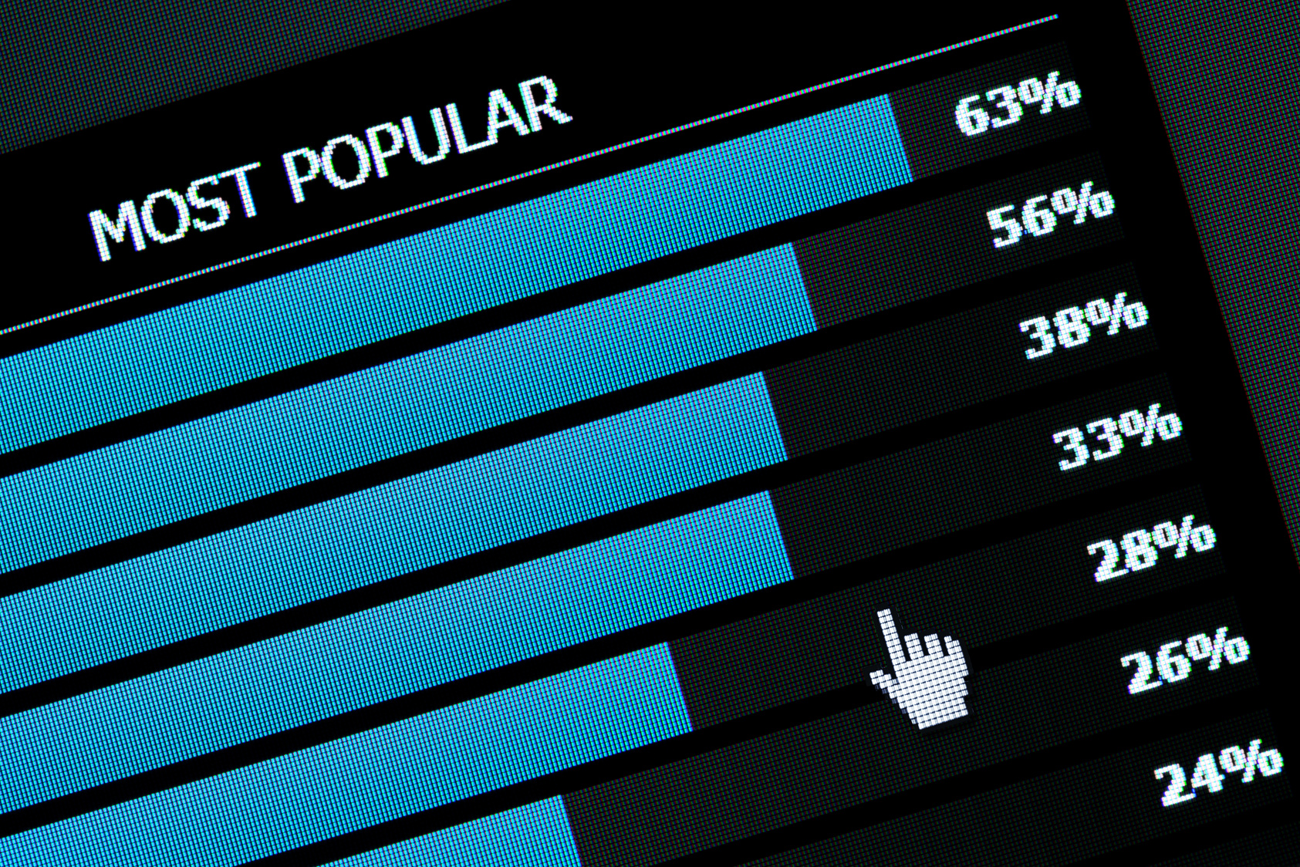

Popularność zawodu
Wartości, oczekiwania, tradycje zawodowe - determinują kierunek rozwoju kariery zawodowej.

Slide 23
Popularność zawodu
Wartości, oczekiwania, tradycje zawodowe - determinują kierunek rozwoju kariery zawodowej.
Atrakcyjność zawodu, jego popularność ma duże znaczenie w procesie budowania ścieżki zawodowej.

Slide 24
Popularność zawodu
Wartości, oczekiwania, tradycje zawodowe - determinują kierunek rozwoju kariery zawodowej.
Atrakcyjność zawodu, jego popularność ma duże znaczenie w procesie budowania ścieżki zawodowej.
Popularne zawody dają potencjalnie większe i szybsze możliwości znalezienia atrakcyjnego zatrudnienia.

Slide 25
Popularność zawodu
Wartości, oczekiwania, tradycje zawodowe - determinują kierunek rozwoju kariery zawodowej.
Atrakcyjność zawodu, jego popularność ma duże znaczenie w procesie budowania ścieżki zawodowej.
Popularne zawody dają potencjalnie większe i szybsze możliwości znalezienia atrakcyjnego zatrudnienia.
W branżach dynamicznie rozwijających się istnieje możliwość rozwoju, na pracownika czekają różnego rodzaju atrakcyjne programy, kursy i szkolenia oraz możliwość awansu.

Slide 26

Popularność zawodu
Wartości, oczekiwania, tradycje zawodowe - determinują kierunek rozwoju kariery zawodowej.
Atrakcyjność zawodu, jego popularność ma duże znaczenie w procesie budowania ścieżki zawodowej.
Popularne zawody dają potencjalnie większe i szybsze możliwości znalezienia atrakcyjnego zatrudnienia.
W branżach dynamicznie rozwijających się istnieje możliwość rozwoju, na pracownika czekają różnego rodzaju atrakcyjne programy, kursy i szkolenia oraz możliwość awansu.
Konkurencyjne wynagrodzenie połączone z pakietem dodatkowych świadczeń.

Slide 27

Popularność zawodu
Wartości, oczekiwania, tradycje zawodowe - determinują kierunek rozwoju kariery zawodowej.
Atrakcyjność zawodu, jego popularność ma duże znaczenie w procesie budowania ścieżki zawodowej.
Popularne zawody dają potencjalnie większe i szybsze możliwości znalezienia atrakcyjnego zatrudnienia.
W branżach dynamicznie rozwijających się istnieje możliwość rozwoju, na pracownika czekają różnego rodzaju atrakcyjne programy, kursy i szkolenia oraz możliwość awansu.
Konkurencyjne wynagrodzenie połączone z pakietem dodatkowych świadczeń.
Gwarancja zatrudnienia – stabilizacja zawodowa

Slide 28



Doradztwo Zawodowe - SZKOŁA PODSTAWOWA
Etap 3
Klasy VII-VIII
Etap 1
Klasy I-IV
Orientacja zawodowa dzieci w klasach
VII-VIII
Obejmuje opisy zawodów, klasyfikacje zawodów, zagadnienia dot. rynku pracy, działalności wolontariackiej. Młodzież uczy się podejmowania decyzji edukacyjnych i zawodowych, poznaje siebie, własne uzdolnienia i zainteresowania prowadzące do świadomego wyboru szkoły i zawodu.
Preorientacja zawodowa dzieci
w przedszkolu oraz w klasach I-IV.
Obejmuje poznanie pracy w wybranych zawodach, szczególnie tych z najbliższego otoczenia dziecka, zawodami ich rodziców i najbliższej rodziny.
Etap 2
Klasy V-VI
Orientacja zawodowa w klasach V-VI.
Polega na wstępnej analizie znaczenia pracy w życiu osobistym człowieka. Podczas lekcji dzieci wstępnie poznają i oceniają różne cechy, własne możliwości i preferencje, potrzebne do wyboru kolejnego etapu kształcenia.
Szkoła Średnia
Etap 4
Doradztwo zawodowe w szkole ponadpodstawowej.
Kształtowanie umiejętności poruszania się po rynku pracy, prezentowania swoich kwalifikacji i możliwości, stałej gotowości do podnoszenia swojej wiedzy i doskonalenia umiejętności. Szkoła przygotowuje do świadomego, trafnego wyboru kierunku studiów wyższych oraz do aktywnego wejścia na rynek pracy.

Slide 29










WSPARCIE SZKOLNEGO DORADZTWA ZAWODOWEGO
URZĄD PRACY
SZKOŁA
PRACODAWCA
PORADNIA PEDAGOGICZNO - PSYCHOLOGICZNA

Slide 30


Pracodawca

Slide 31

Pracodawca
Szkolenia, kursy zawodowe, nabywanie kwalifikacji

Slide 32

Pracodawca
Szkolenia, kursy zawodowe, nabywanie kwalifikacji
Warsztaty zawodowe w siedzibie pracodawcy ( nowoczesne parki maszynowe)

Slide 33

Pracodawca
Szkolenia, kursy zawodowe, nabywanie kwalifikacji
Warsztaty zawodowe w siedzibie pracodawcy ( nowoczesne parki maszynowe)
Wizyty studyjne

Slide 34

Pracodawca
Szkolenia, kursy zawodowe, nabywanie kwalifikacji
Warsztaty zawodowe w siedzibie pracodawcy ( nowoczesne parki maszynowe)
Wizyty studyjne
Wsparcie edukacji w przedmiotach zawodowych

Slide 35

Pracodawca
Szkolenia, kursy zawodowe, nabywanie kwalifikacji
Warsztaty zawodowe w siedzibie pracodawcy ( nowoczesne parki maszynowe)
Wizyty studyjne
Wsparcie edukacji w przedmiotach zawodowych
Wsparcie realizacji projektów technicznych, zawodowych realizowanych w szkołach

Slide 36

Pracodawca
Szkolenia, kursy zawodowe, nabywanie kwalifikacji
Warsztaty zawodowe w siedzibie pracodawcy ( nowoczesne parki maszynowe)
Wizyty studyjne
Wsparcie edukacji w przedmiotach zawodowych
Wsparcie realizacji projektów technicznych, zawodowych realizowanych w szkołach
Programy stypendialne

Slide 37

Pracodawca
Szkolenia, kursy zawodowe, nabywanie kwalifikacji
Warsztaty zawodowe w siedzibie pracodawcy ( nowoczesne parki maszynowe)
Wizyty studyjne
Wsparcie edukacji w przedmiotach zawodowych
Wsparcie realizacji projektów technicznych, zawodowych realizowanych w szkołach
Programy stypendialne
Mentoring i coaching – wsparcie rozwoju osobistego
i zawodowego

Slide 38

Powiatowy Urząd Pracy

Slide 39
Powiatowy Urząd Pracy
Wsparcie procesu edukacji (prelekcje, konferencje, szkolenia)

Slide 40
Powiatowy Urząd Pracy
Wsparcie procesu edukacji (prelekcje, konferencje, szkolenia)
Poradnictwo zawodowe

Slide 41

Powiatowy Urząd Pracy
Wsparcie procesu edukacji (prelekcje, konferencje, szkolenia)
Poradnictwo zawodowe
Pośrednictwo pracy

Slide 42

Powiatowy Urząd Pracy
Wsparcie procesu edukacji (prelekcje, konferencje, szkolenia)
Poradnictwo zawodowe
Pośrednictwo pracy
Organizacja profilowanych staży

Slide 43
Powiatowy Urząd Pracy
Wsparcie procesu edukacji (prelekcje, konferencje, szkolenia)
Poradnictwo zawodowe
Pośrednictwo pracy
Organizacja profilowanych staży
Wsparcie zatrudnienia

Slide 44

Powiatowy Urząd Pracy
Wsparcie procesu edukacji (prelekcje, konferencje, szkolenia)
Poradnictwo zawodowe
Pośrednictwo pracy
Organizacja profilowanych staży
Wsparcie zatrudnienia
Targi i giełdy edukacji

Slide 45
Powiatowy Urząd Pracy
Wsparcie procesu edukacji (prelekcje, konferencje, szkolenia)
Poradnictwo zawodowe
Pośrednictwo pracy
Organizacja profilowanych staży
Wsparcie zatrudnienia
Targi i giełdy edukacji
Wspieranie przedsiębiorczości

Slide 46
Powiatowy Urząd Pracy
Wsparcie procesu edukacji (prelekcje, konferencje, szkolenia)
Poradnictwo zawodowe
Pośrednictwo pracy
Organizacja profilowanych staży
Wsparcie zatrudnienia
Targi i giełdy edukacji
Wspieranie przedsiębiorczości
Wsparcie kształcenia ustawicznego

Slide 47

Poradnia Psychologiczno -
Pedagogiczna
Jednym z zadań statutowych Poradni Psychologiczno-Pedagogicznej jest orientacja i doradztwo zawodowe. Celem jest udzielanie uczniom pomocy w dokonywaniu wyboru kierunku kształcenia, zawodu i planowaniu kariery zawodowej. Poradnia realizuje działania związane z informacją, orientacją i poradnictwem zawodowym dla szkół i placówek swojego rejonu.
Odbiorcami usług Poradni są uczniowie, rodzice i nauczyciele. Pracownicy Poradni realizują zadania z poradnictwa zawodowego na terenie Poradni oraz na terenie placówek, z którymi współpracują.

Slide 48

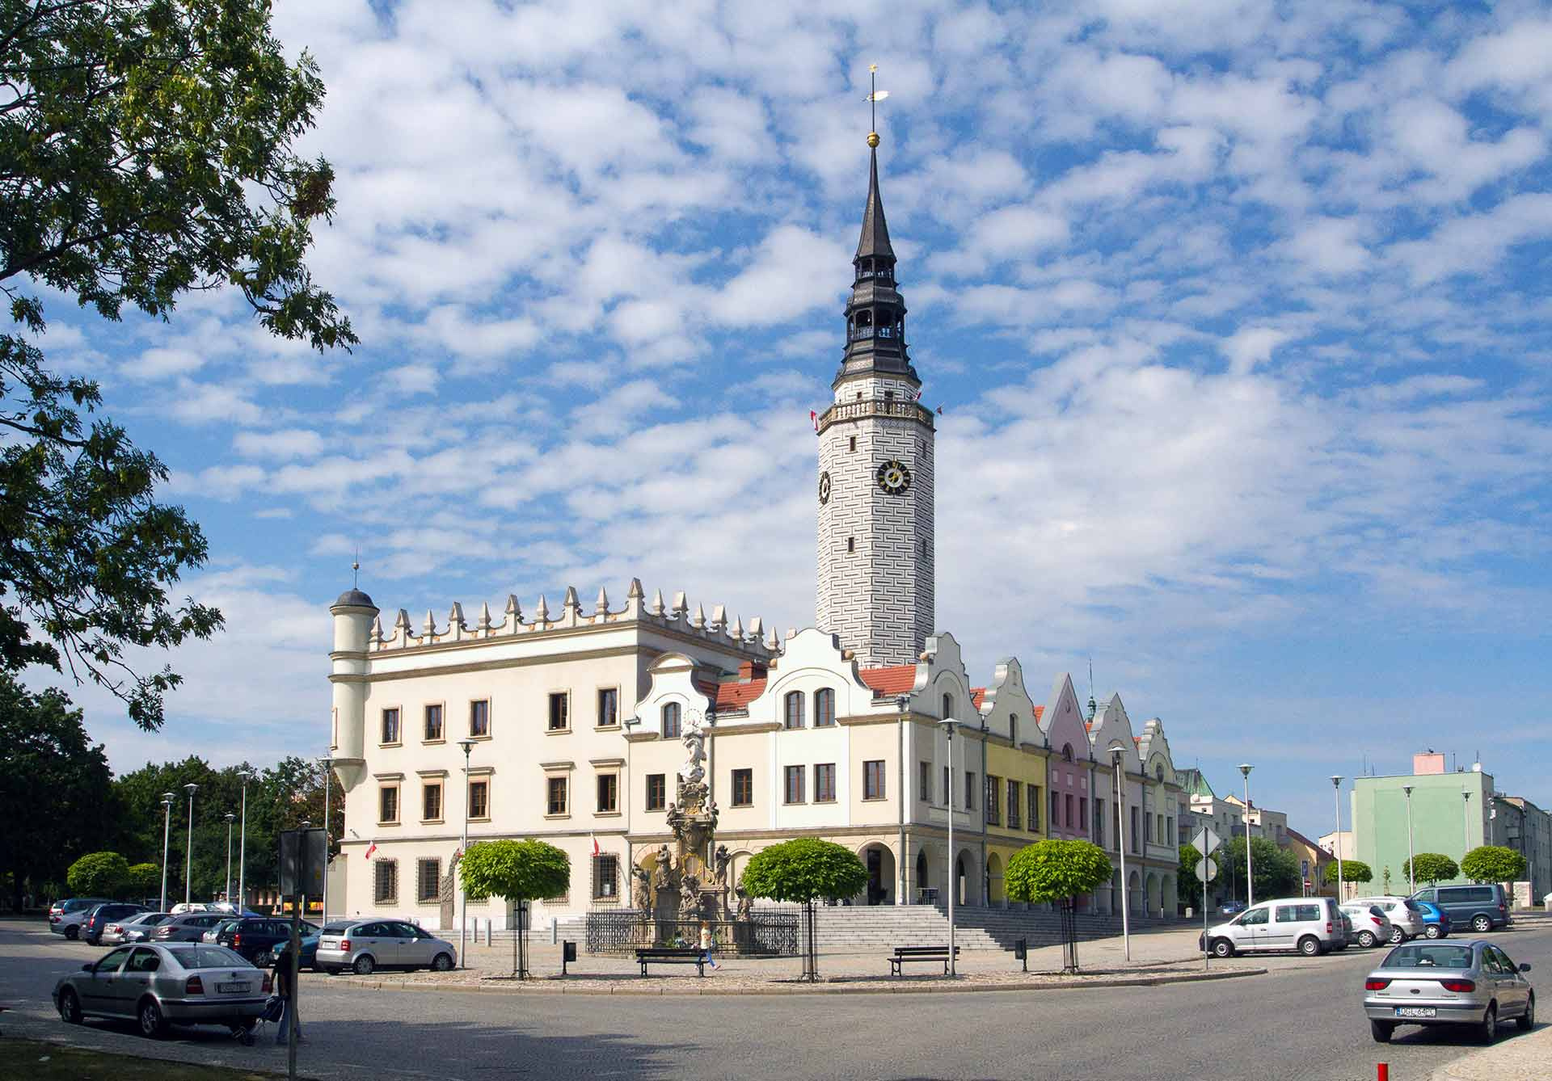







wspólne działania w Doradztwie Zawodowym
propozycja podjecia wspólnych inicjatyw realizowanych w ramach “rozbudowanego” doradztwa zawodowego w powiecie głubczyckim
SZKOŁA
PRACODAWCA
PUP

Slide 49
wspólne działania w Doradztwie Zawodowym
propozycja podjecia wspólnych inicjatyw realizowanych w ramach “rozbudowanego” doradztwa zawodowego w powiecie głubczyckim
SZKOŁA
PRACODAWCA
PUP
klasy „profilowane” – rozbudowane o dodatkowe programy praktyk / staży/ wolontariatu w określonych zawodach – np. opieka zdrowotna, obróbka CNC, instalator wod – kan itp. zgodnie z zapotrzebowaniami lokalnego rynku pracy.

Slide 50
wspólne działania w Doradztwie Zawodowym
propozycja podjecia wspólnych inicjatyw realizowanych w ramach “rozbudowanego” doradztwa zawodowego w powiecie głubczyckim
SZKOŁA
PRACODAWCA
PUP
klasy „profilowane” – rozbudowane o dodatkowe programy praktyk / staży/ wolontariatu w określonych zawodach – np. opieka zdrowotna, obróbka CNC, instalator wod – kan itp. zgodnie z zapotrzebowaniami lokalnego rynku pracy.
konkursy wiedzy o charakterze edukacyjno – zawodowym.

Slide 51
wspólne działania w Doradztwie Zawodowym
propozycja podjecia wspólnych inicjatyw realizowanych w ramach “rozbudowanego” doradztwa zawodowego w powiecie głubczyckim
SZKOŁA
PRACODAWCA
PUP
klasy „profilowane” – rozbudowane o dodatkowe programy praktyk / staży/ wolontariatu w określonych zawodach – np. opieka zdrowotna, obróbka CNC, instalator wod – kan itp. zgodnie z zapotrzebowaniami lokalnego rynku pracy.
konkursy wiedzy o charakterze edukacyjno – zawodowym.
cykl spotkań motywacyjnych z zaproszonymi gośćmi – pozytywna energia dla przedsiębiorczości.

Slide 52
wspólne działania w Doradztwie Zawodowym
propozycja podjecia wspólnych inicjatyw realizowanych w ramach “rozbudowanego” doradztwa zawodowego w powiecie głubczyckim
SZKOŁA
PRACODAWCA
PUP
klasy „profilowane” – rozbudowane o dodatkowe programy praktyk / staży/ wolontariatu w określonych zawodach – np. opieka zdrowotna, obróbka CNC, instalator wod – kan itp. zgodnie z zapotrzebowaniami lokalnego rynku pracy.
DZIEŃ ZAWODOWCA – organizacja spotkań młodzieży z pracodawcami określonych branż.
konkursy wiedzy o charakterze edukacyjno – zawodowym.
cykl spotkań motywacyjnych z zaproszonymi gośćmi – pozytywna energia dla przedsiębiorczości.

Slide 53
wspólne działania w Doradztwie Zawodowym
propozycja podjecia wspólnych inicjatyw realizowanych w ramach “rozbudowanego” doradztwa zawodowego w powiecie głubczyckim
SZKOŁA
PRACODAWCA
PUP
klasy „profilowane” – rozbudowane o dodatkowe programy praktyk / staży/ wolontariatu w określonych zawodach – np. opieka zdrowotna, obróbka CNC, instalator wod – kan itp. zgodnie z zapotrzebowaniami lokalnego rynku pracy.
DZIEŃ ZAWODOWCA – organizacja spotkań młodzieży z pracodawcami określonych branż.
Promocja dobrych praktyk- promowanie lokalnych firm na zajęciach Doradztwa Zaw.
na bazie dostarczonych materiałów
promocyjnych.
konkursy wiedzy o charakterze edukacyjno – zawodowym.
cykl spotkań motywacyjnych z zaproszonymi gośćmi – pozytywna energia dla przedsiębiorczości.

Slide 54
wspólne działania w Doradztwie Zawodowym
propozycja podjecia wspólnych inicjatyw realizowanych w ramach “rozbudowanego” doradztwa zawodowego w powiecie głubczyckim
SZKOŁA
PRACODAWCA
PUP
klasy „profilowane” – rozbudowane o dodatkowe programy praktyk / staży/ wolontariatu w określonych zawodach – np. opieka zdrowotna, obróbka CNC, instalator wod – kan itp. zgodnie z zapotrzebowaniami lokalnego rynku pracy.
DZIEŃ ZAWODOWCA – organizacja spotkań młodzieży z pracodawcami określonych branż.
Promocja dobrych praktyk- promowanie lokalnych firm na zajęciach Doradztwa Zaw.
na bazie dostarczonych materiałów
promocyjnych.
konkursy wiedzy o charakterze edukacyjno – zawodowym.
cykl spotkań motywacyjnych z zaproszonymi gośćmi – pozytywna energia dla przedsiębiorczości.
Monitoring głubczyckiego rynku pracy.

Slide 55
wspólne działania w Doradztwie Zawodowym
propozycja podjecia wspólnych inicjatyw realizowanych w ramach “rozbudowanego” doradztwa zawodowego w powiecie głubczyckim
SZKOŁA
PRACODAWCA
PUP
klasy „profilowane” – rozbudowane o dodatkowe programy praktyk / staży/ wolontariatu w określonych zawodach – np. opieka zdrowotna, obróbka CNC, instalator wod – kan itp. zgodnie z zapotrzebowaniami lokalnego rynku pracy.
DZIEŃ ZAWODOWCA – organizacja spotkań młodzieży z pracodawcami określonych branż.
Zainicjowanie Głubczyckiego Forum Zawodowego - cyklicznych spotkań poświęconych tematyce edukacyjno – zawodowej np. w formie konferencji + imprezy towarzyszące.
Promocja dobrych praktyk- promowanie lokalnych firm na zajęciach Doradztwa Zaw.
na bazie dostarczonych materiałów
promocyjnych.
konkursy wiedzy o charakterze edukacyjno – zawodowym.
cykl spotkań motywacyjnych z zaproszonymi gośćmi – pozytywna energia dla przedsiębiorczości.
Monitoring głubczyckiego rynku pracy.

Slide 56
wspólne działania w Doradztwie Zawodowym
propozycja podjecia wspólnych inicjatyw realizowanych w ramach “rozbudowanego” doradztwa zawodowego w powiecie głubczyckim
SZKOŁA
PRACODAWCA
PUP
klasy „profilowane” – rozbudowane o dodatkowe programy praktyk / staży/ wolontariatu w określonych zawodach – np. opieka zdrowotna, obróbka CNC, instalator wod – kan itp. zgodnie z zapotrzebowaniami lokalnego rynku pracy.
DZIEŃ ZAWODOWCA – organizacja spotkań młodzieży z pracodawcami określonych branż.
Zainicjowanie Głubczyckiego Forum Zawodowego - cyklicznych spotkań poświęconych tematyce edukacyjno – zawodowej np. w formie konferencji + imprezy towarzyszące.
Promocja dobrych praktyk- promowanie lokalnych firm na zajęciach Doradztwa Zaw.
na bazie dostarczonych materiałów
promocyjnych.
konkursy wiedzy o charakterze edukacyjno – zawodowym.
Realizacja działań w oparciu o współpracę partnerów zewnętrznych: Opolskie Centrum Rozwoju Gospodarki, Opolskie Centrum Edukacji, Wojewódzki Urząd Pracy + …
cykl spotkań motywacyjnych z zaproszonymi gośćmi – pozytywna energia dla przedsiębiorczości.
Monitoring głubczyckiego rynku pracy.

Slide 57


OCZEKIWANE REZULTATY

Slide 58


OCZEKIWANE REZULTATY
Depopulacja regionu

Slide 59

OCZEKIWANE REZULTATY
Depopulacja regionu
Stopa bezrobocia

Slide 60
OCZEKIWANE REZULTATY
Depopulacja regionu
Stopa bezrobocia
Rozwój gospodarczy

Slide 61





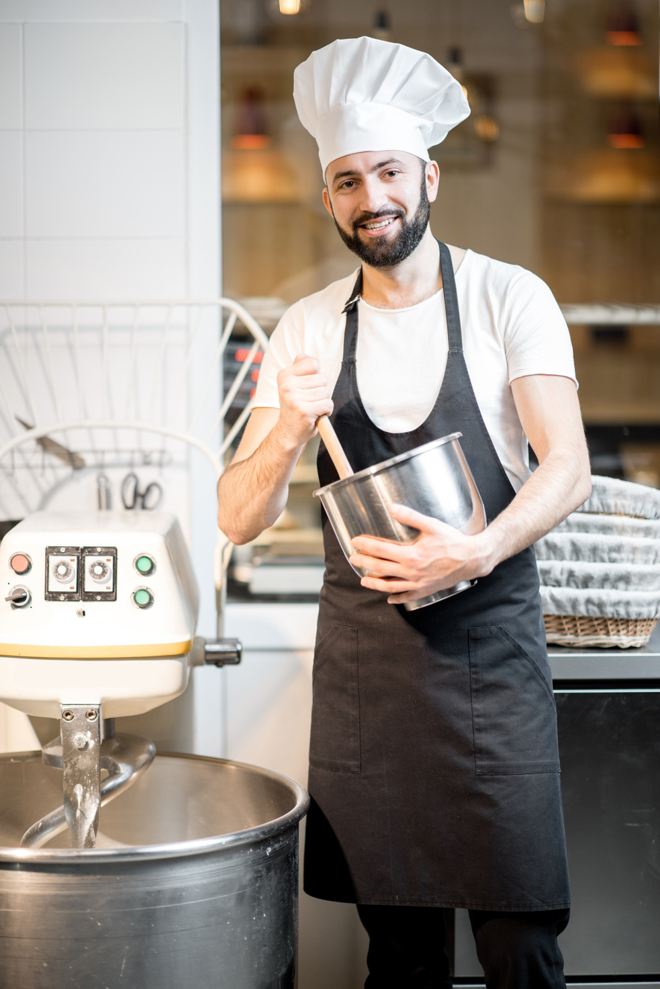




Rynek pracy zaczyna się w SZKOLE
SZKOŁA
...

Slide 62

rynek pracy kończy się kiedy My zdecydujemy
czym jest kształcenie ustawiczne
to proces, który polega na nieprzerwanym zdobywaniu wiedzy, umiejętności i kompetencji przez całe życie. Jest to podejście, które umożliwia ludziom dostosowywanie się do zmieniających się warunków na rynku pracy, rozwijanie swoich zainteresowań oraz podnoszenie kwalifikacji zawodowych.
dla kogo
jest to proces, który może przynieść korzyści każdemu, niezależnie od wieku, sytuacji zawodowej czy życiowej
bariery
stygmatyzacja, niska motywacja, bariery finansowe, postęp technologiczny, strach przed porażką, ograniczony dostęp do ofert edukacyjnych

Slide 63

dziękuję za uwagę
Jacek Karpina

